Slide 1

Муниципальное дошкольное образовательное учреждение
«Центр развития ребенка – детский сад № 56 «Надежда» г.Орска
Использование ИКТ
Оформление презентации
Подготовила: воспитатель
Селиванова Л.А.

Slide 2


Slide 3


Slide 4


Slide 5


Slide 6


Slide 7


Slide 8


Slide 9
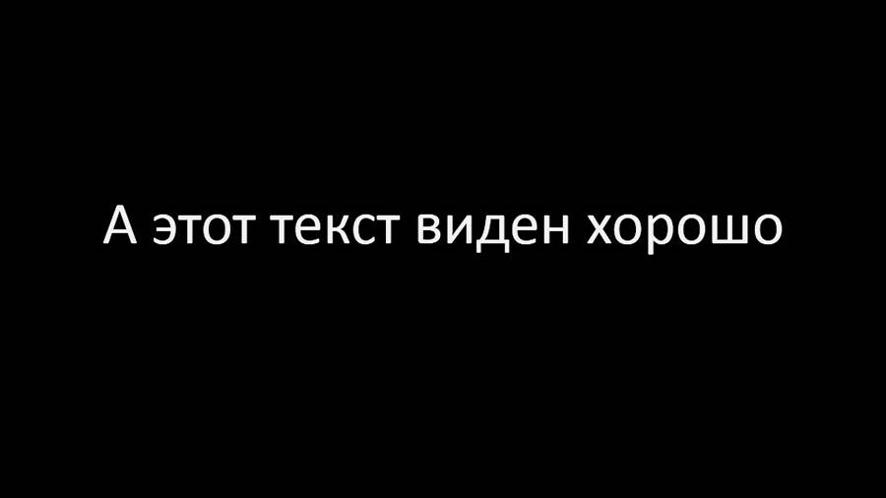

Slide 10


Slide 11


Slide 12


Slide 13


Slide 14
Что такое ФГОС ?
Для каждой системы образования и образовательного учреждения утвержден перечень обязательных требований, направленных на определение каждого уровня обучения профессии, специальности. Эти требования объединяются в рамках федерального государственного образовательного стандарта (ФГОС), который утверждается органами власти, уполномоченными регулировать политику в сфере образования. Реализация и результаты освоения программ в государственных образовательных учреждениях не могут быть ниже указанных в ФГОС. Кроме того, российское образование предполагает, что без освоения стандартов невозможно будет получить документ государственного образца. ФГОС - это некая основа, благодаря которой учащийся имеет возможность переходить от одного уровня образования к другому, как по лестнице. Цели Федеральные государственные образовательные стандарты призваны обеспечивать цельность образовательного пространства России; преемственность основных программ дошкольного, начального, среднего, профессионального и высшего образования. Помимо этого, ФГОС отвечает за аспекты духовно-нравственного развития и воспитания. Требования образовательного стандарта включают в себя строгие установленные сроки получения общего образования и профессионального образования с учетом всевозможных форм обучения и образовательных технологий. Основой для разработки ориентировочных образовательных программ; программ учебных предметов, курсов, литературы, контрольных материалов; нормативов финансового снабжения образовательной деятельности специализированных учреждений, реализующих образовательную программу, является ФГОС. Что такое стандарт для государственного образования? В первую очередь, это принципы организации образовательного процесса в учреждениях (детских садах, школах, колледжах, ВУЗах и т.д.). Без ФГОСа невозможно осуществить контроль за соблюдением законодательства РФ в образовательной области, а также провести итоговую и промежуточную аттестацию учащихся. Стоит отметить, что одной из целей ФГОС является внутренний мониторинг качества образования. С помощью стандартов происходит организация деятельности методических специалистов, а также аттестация педагогических работников и другого персонала образовательных учреждений. Подготовка, переподготовка и повышение квалификации тружеников образования также находятся в сфере влияния государственных стандартов.

Slide 15
Что такое ФГОС ?
Документ, отражающий систему норм и правил, обязательных для исполнения в любом образовательном учреждении

Slide 16


Slide 17


Slide 18


Slide 19
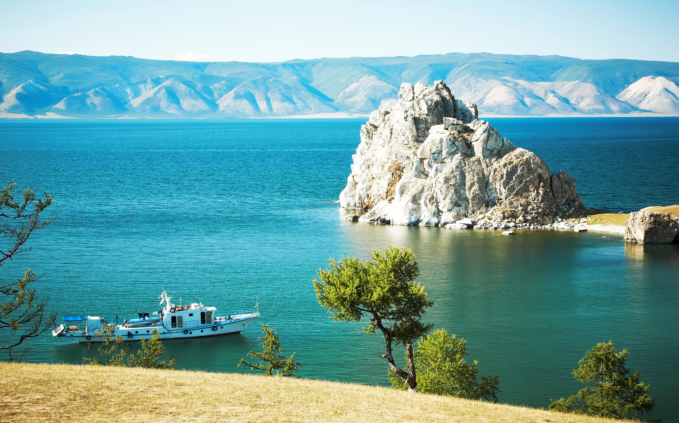
Презентация о
природе

Slide 21




Slide 22


